Slide 1




Slide 2

CONTENTS
1
PART 01
Dataset 及目標
2
PART 02
視覺化及分析
3
PART 03
模型訓練與測試
4
PART 04
結論

Slide 3
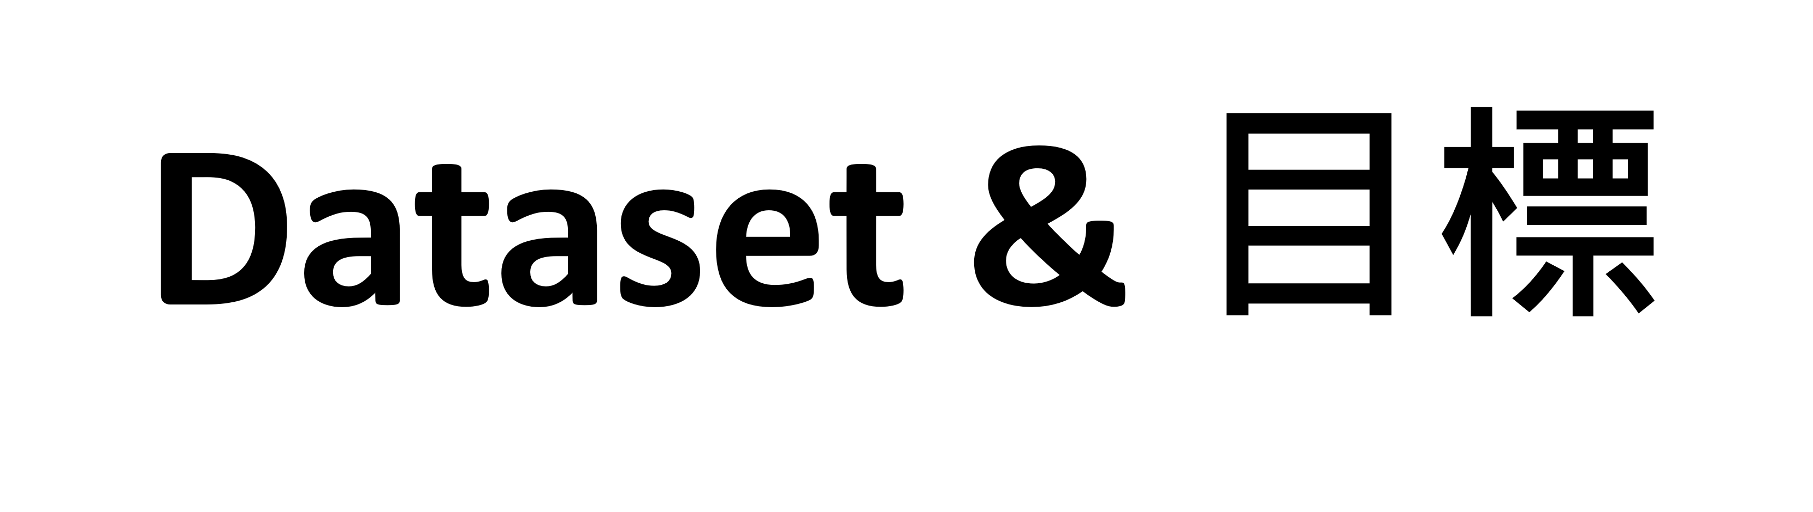
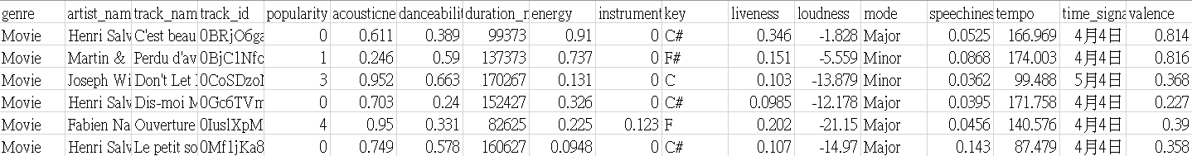
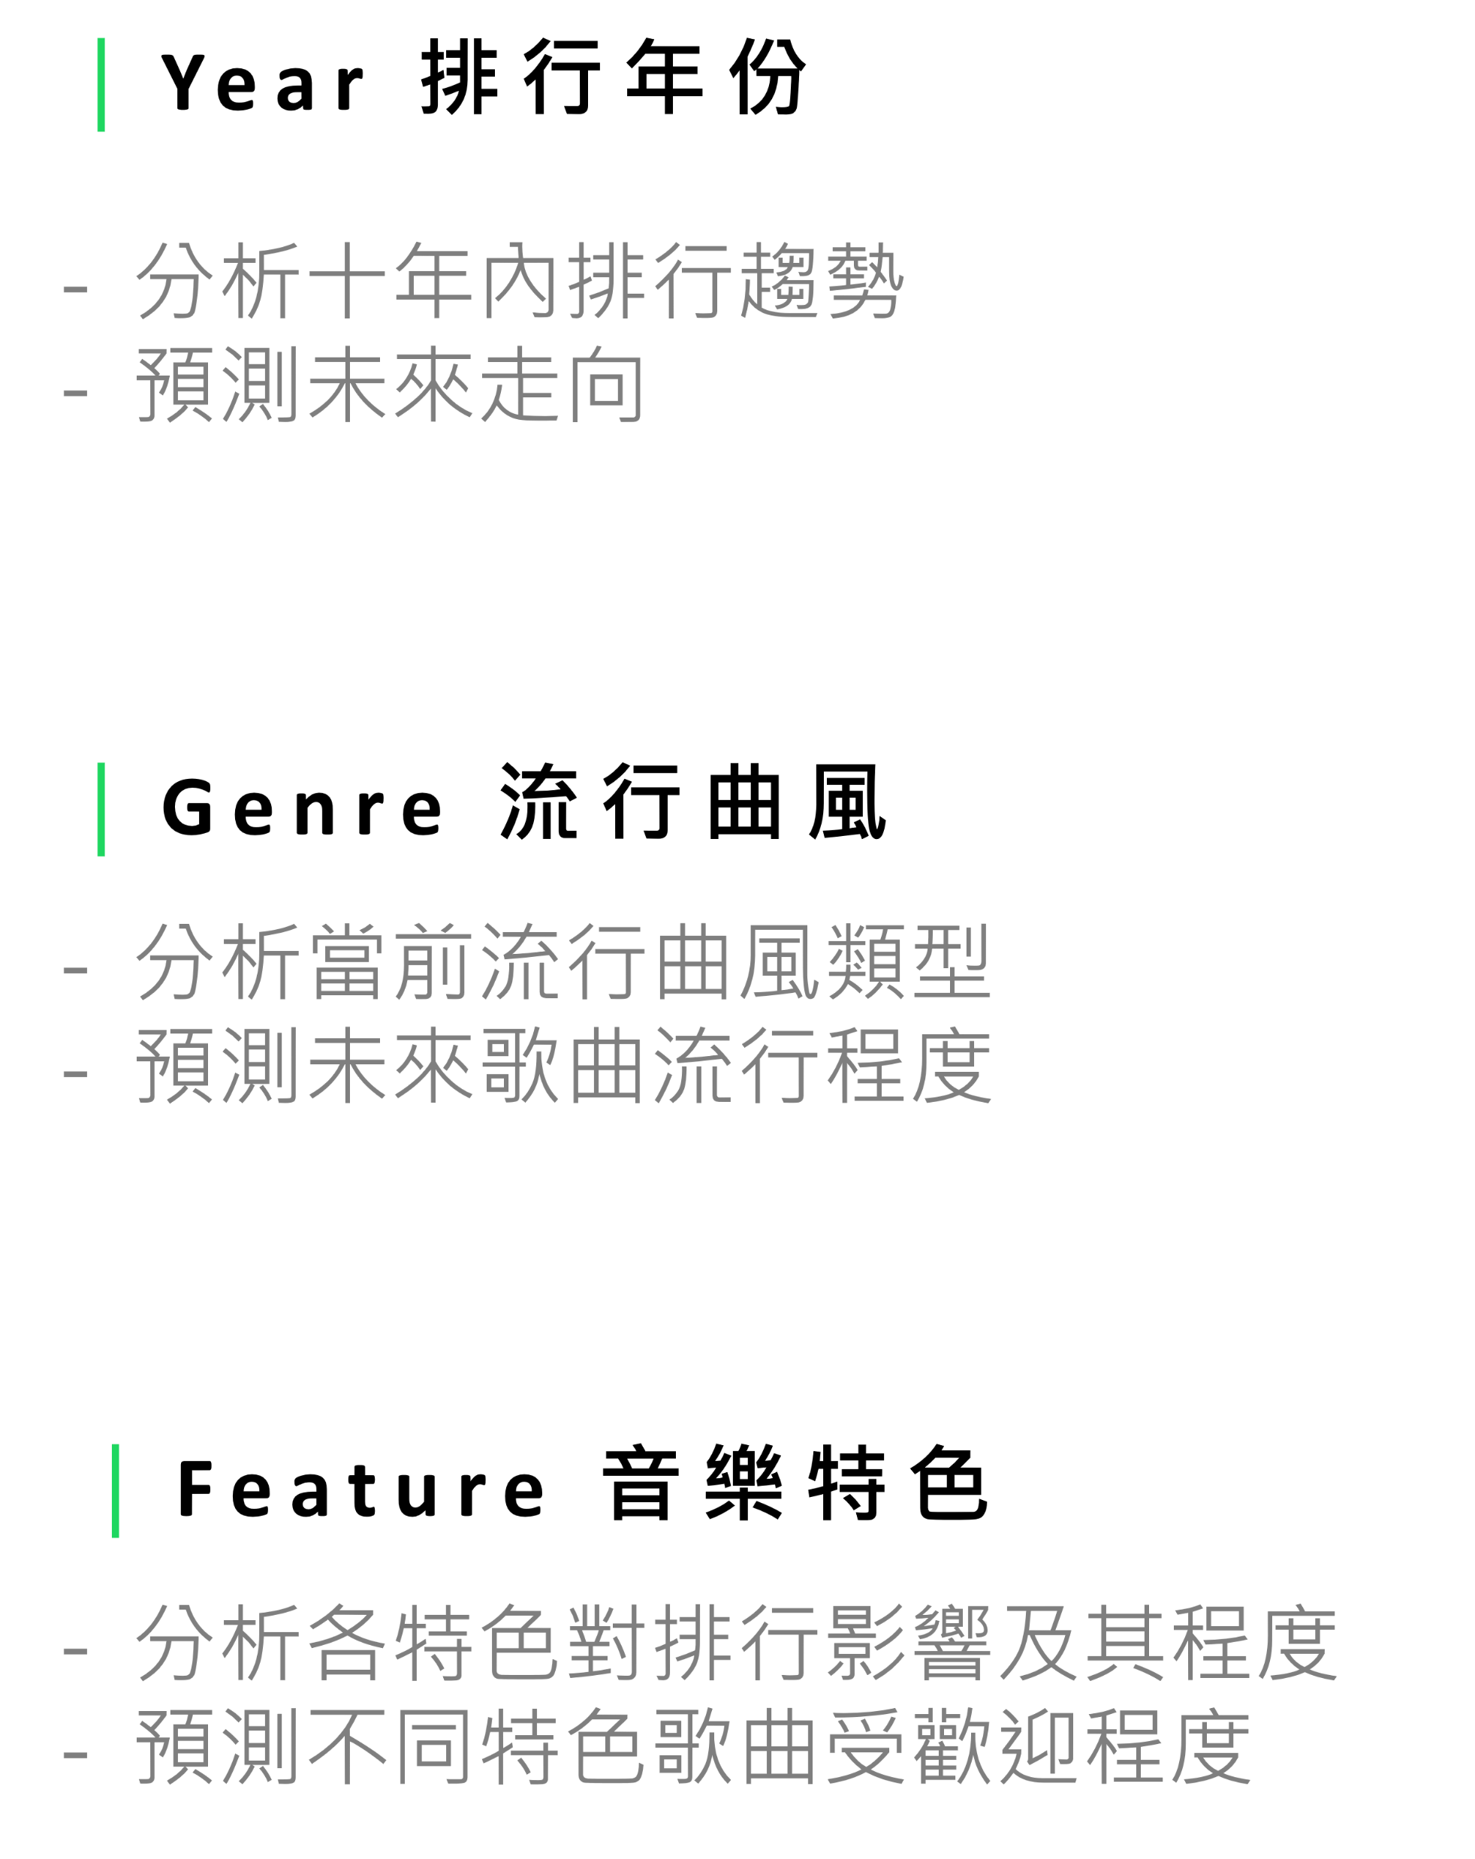
4/4
4/4
5/4
4/4
4/4
4/4
來源: Kaggle

Slide 4
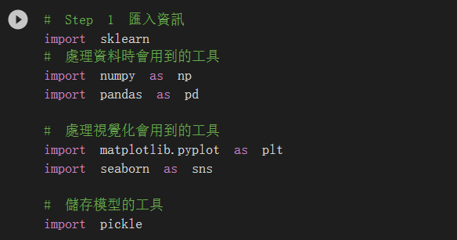
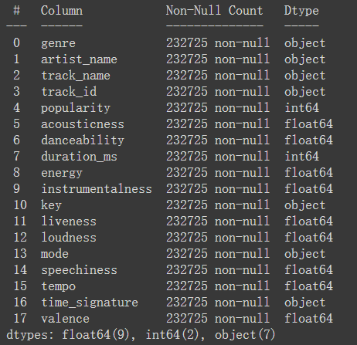
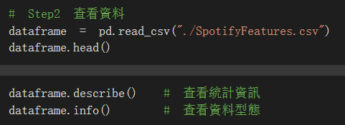
1
匯入資訊
2
查看資料
連續型變數 x11
類別型變數 x7

Slide 5
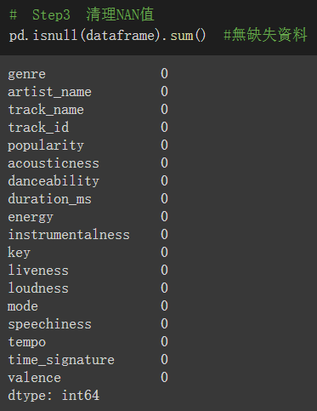
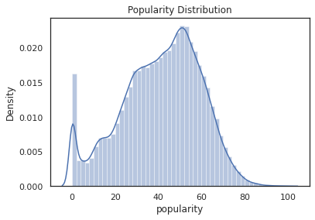
3
尋找缺失值
4
資料視覺化&分析資料
顯示人氣密度 (popularity density)
無缺失資料

Slide 6
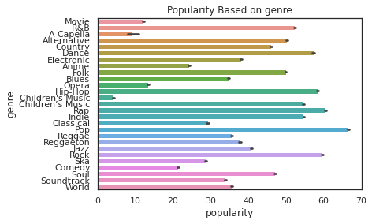
曲風(genre)與人氣度之相關

Slide 7
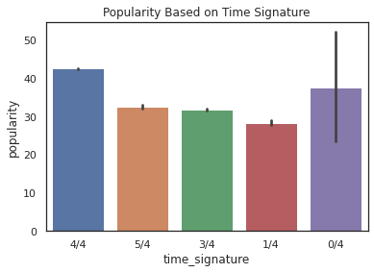
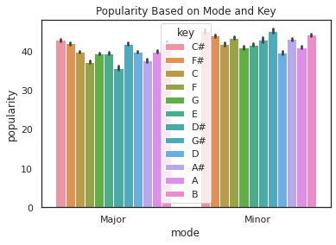
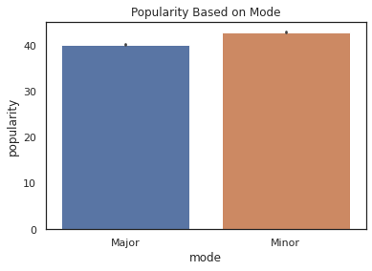
拍點(time signature)
與人氣度之相關
調性(key)、大小調(mode)
與人氣度之相關
大小調(mode)
與人氣度之相關

Slide 8
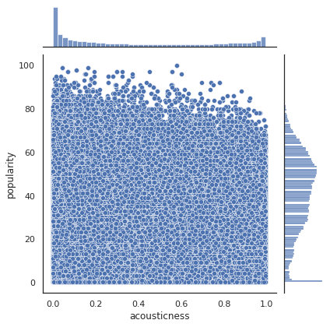
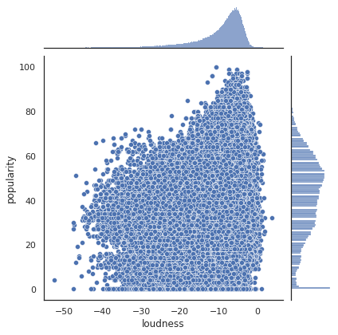
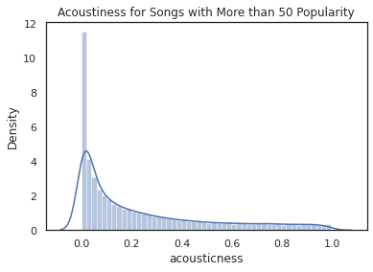
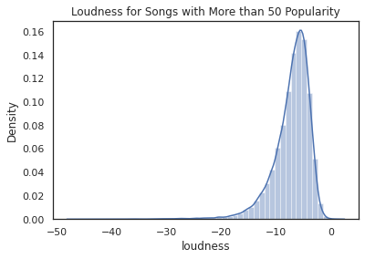
原聲(acousticness)
與人氣度之相關
響度(loudness)
與人氣度之相關
無法清楚辨識兩者相關性
前50%有名的data

Slide 9
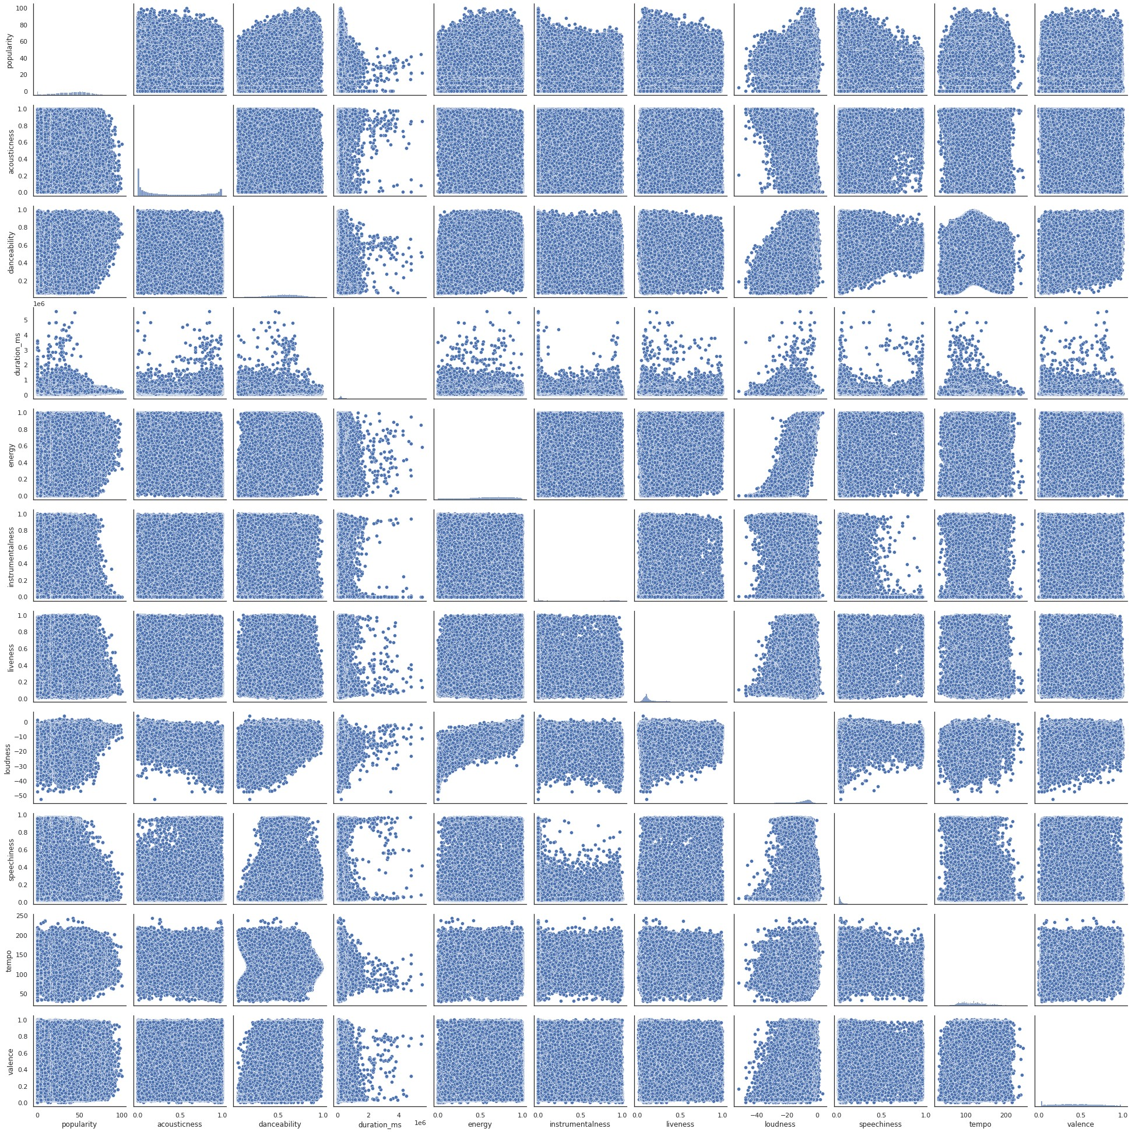
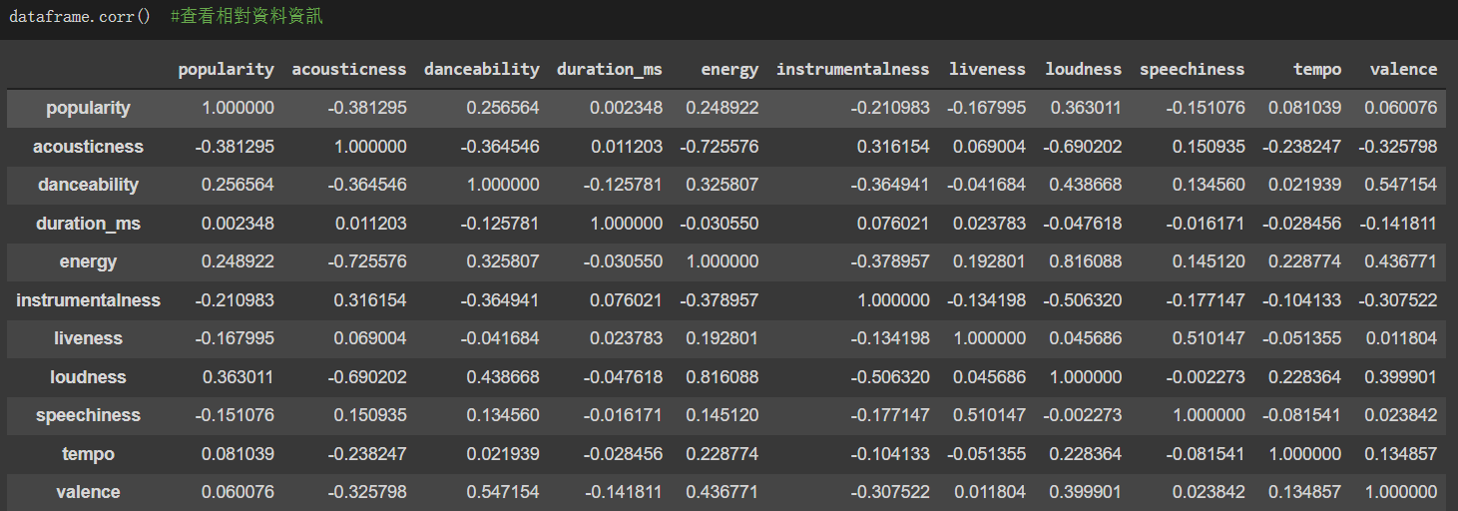
- 密度與相關性呈負相關
時長
(duration)
響度
(loudness)

Slide 10
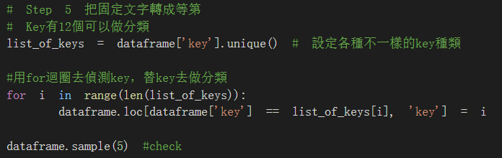
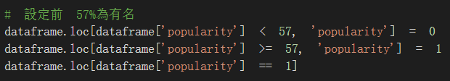


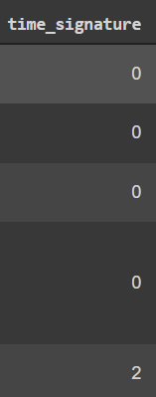
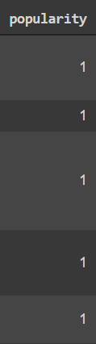
5
轉換文字

Slide 11
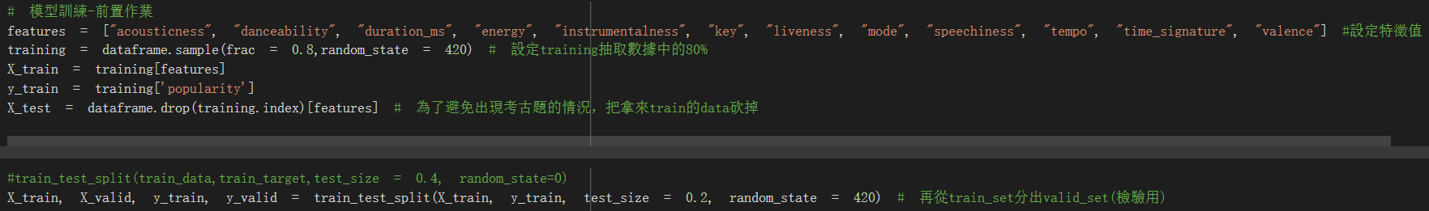
6
模型訓練
以數據中80%作為train set
再從中分出檢驗用valid set
以不同模型訓練

Slide 12
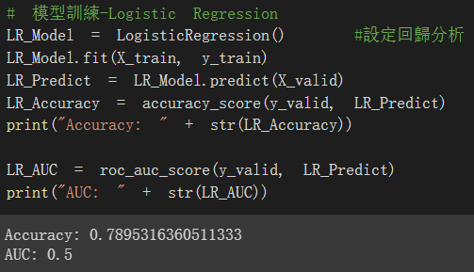
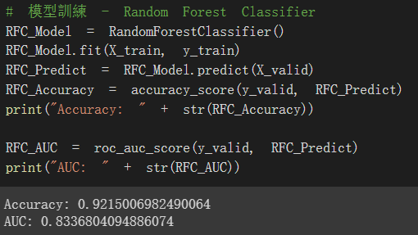
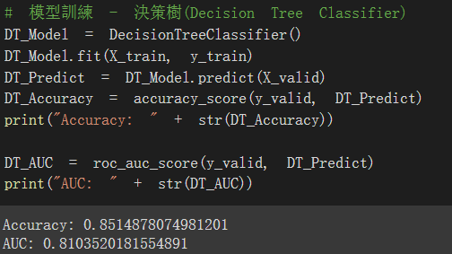
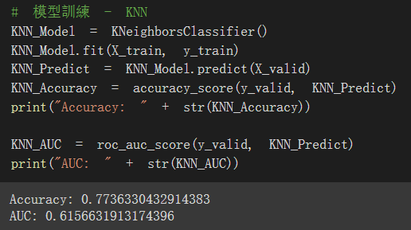
回歸分析 準確度 : 0.789 / AUC : 0.50
Random Forest 準確度 : 0.922 / AUC : 0.83
決策樹 準確度 : 0.851 / AUC : 0.81
KNN 準確度 : 0.774 / AUC : 0.62

Slide 13
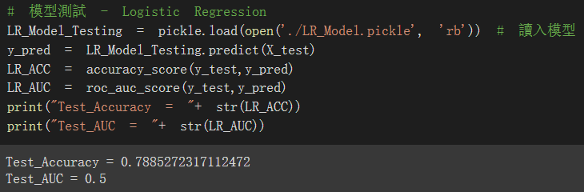
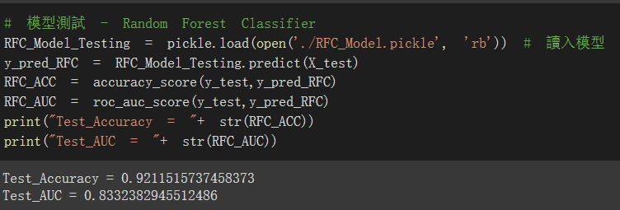
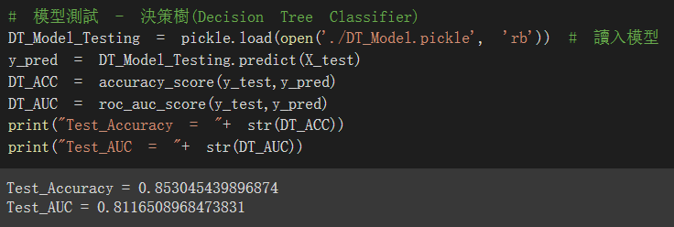
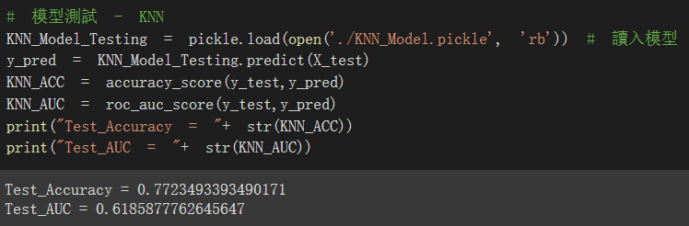
7
模型測試
回歸分析 準確度 : 0.789 / AUC : 0.50
Random Forest 準確度 : 0.921 / AUC : 0.83
決策樹 準確度 : 0.853 / AUC : 0.81
KNN 準確度 : 0.772 / AUC : 0.62

Slide 14

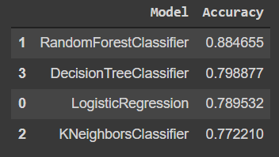
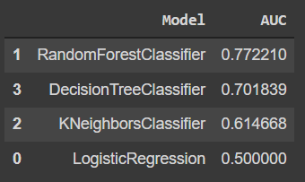
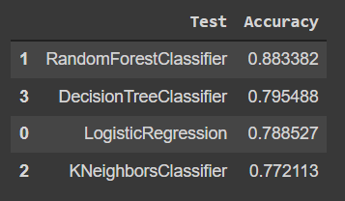
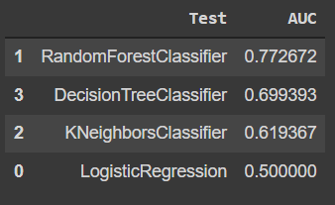
主要範圍皆落在0.85-0.93
Train Set
Test Set
CONCLUSION

Slide 15



Thanks for
the attention
參考資料
https://www.kaggle.com/huanntran100/spotify-song-popularity-prediction?select=SpotifyFeatures.csv

